Slide 1
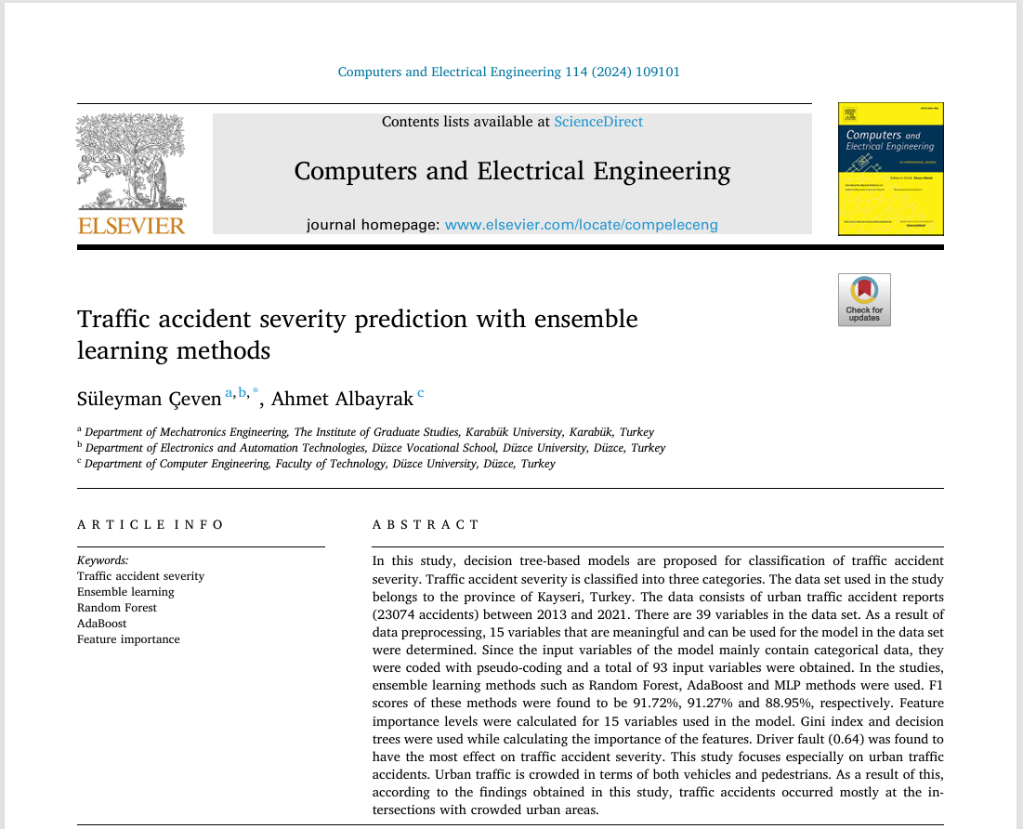
组会汇报
文献标题：Traffic accident severity prediction with ensemble learning methods
作者：Ceven, S, Albayrak, A

Slide 2
文献信息
序号 | 题目 | 期刊信息 | 研究内容
1 | Traffic accident severity prediction with ensemble learning methods | 来源：COMPUTERS & ELECTRICAL ENGINEERING 作者：Ceven, S 发表时间：2024/03 类型：2区top | 机器故障诊断中的数据稀缺和类别不平衡是普遍存在的挑战，这些挑战阻碍了准确可靠基于深度学习的故障检测系统的开发和广泛应用。文章提出了一种基于扩散的方法，利用去噪扩散概率模型合成额外的训练数据，以支持机器故障诊断并帮助解决不平衡数据问题，用于机器故障诊断。

Slide 3
研究背景
根据世界卫生组织（WHO）2018年的报告，全球每年约有135万人死于交通事故，这使得交通事故成为全球死亡原因的第八位。
司机错误以95%的比例成为交通事故发生的主要原因，包括超速、不适应外部条件的驾驶、糟糕的转向控制、不遵守交通标志、盲点控制不当、突然刹车或加速、高速公路车道违规、车辆控制丧失、药物影响下驾驶、疲劳驾驶、司机的疾病或残疾、注意力不集中、粗心和匆忙的行为，以及驾驶经验不足。

Slide 4
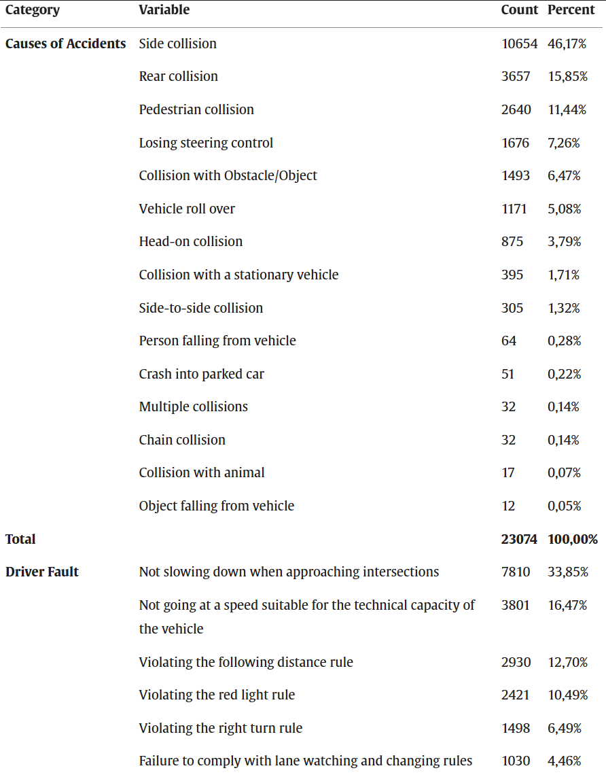
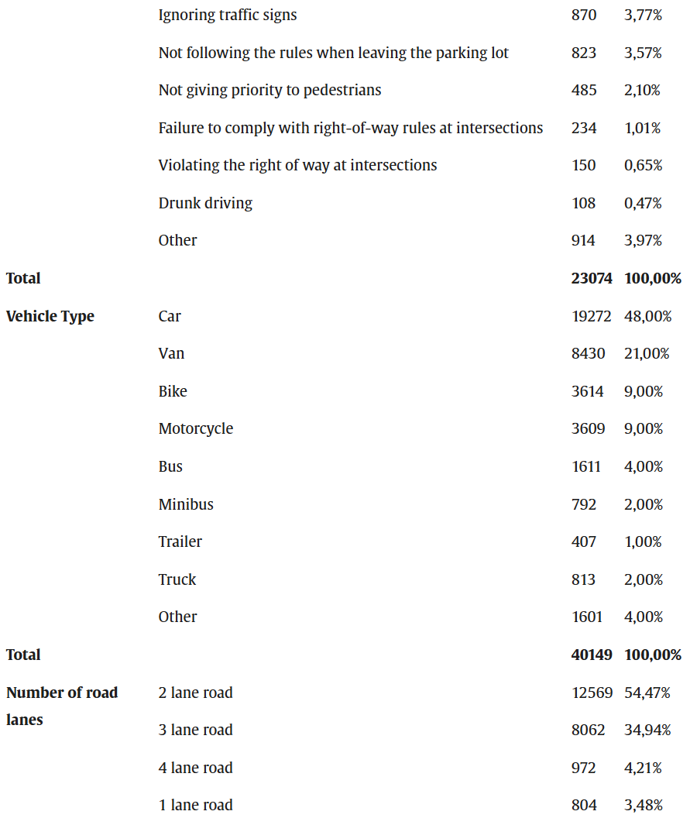
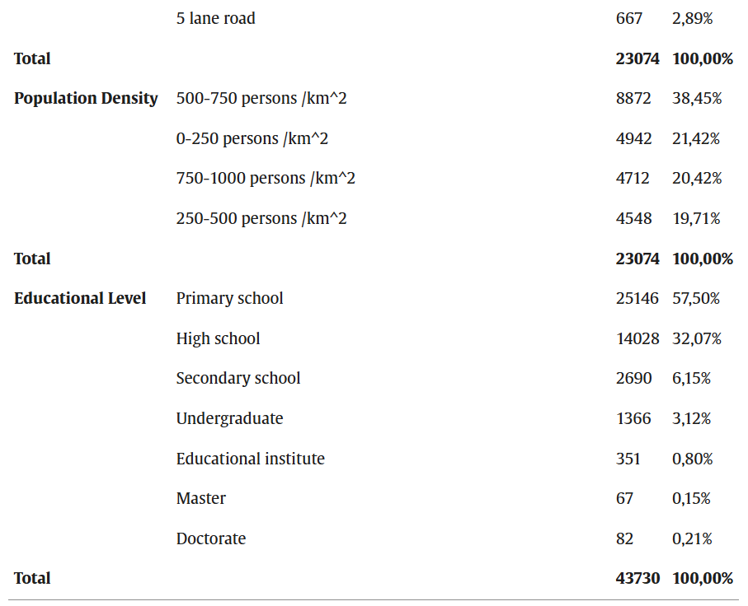
研究数据
研究分析了一个包含 2013 年和 2021 年开塞利（土耳其）记录的 23,074 起交通事故的数据集。该数据集由开塞利省交通局保存的记录组成。事故数据采用原始数据格式，并已经过预处理以供分析。对于每项交通事故记录，交通事故的类型、事故中的死亡人数、受伤人数、事故涉及的车辆数量、事故涉及的车辆类型（汽车、摩托车、皮卡车等）、涉及事故的车辆的使用情况（私家车、公共交通工具、救护车等）， 保留事故中涉及驾驶员的过错、行人过错、乘客过错、交通事故原因、车辆类型和车辆制造年份。

Slide 5
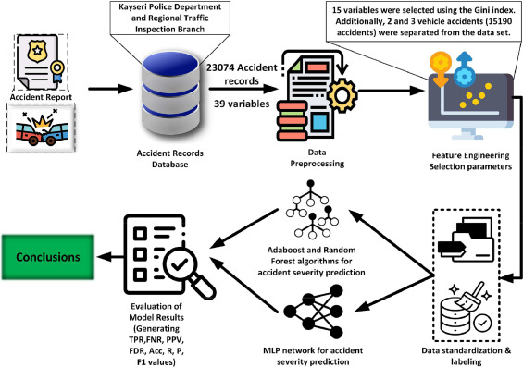
研究方法
研究中，对交通事故数据进行了探索性数据分析。所有这些分析都是在 Matlab 环境中进行的。该研究的框图如下所示：

Slide 6
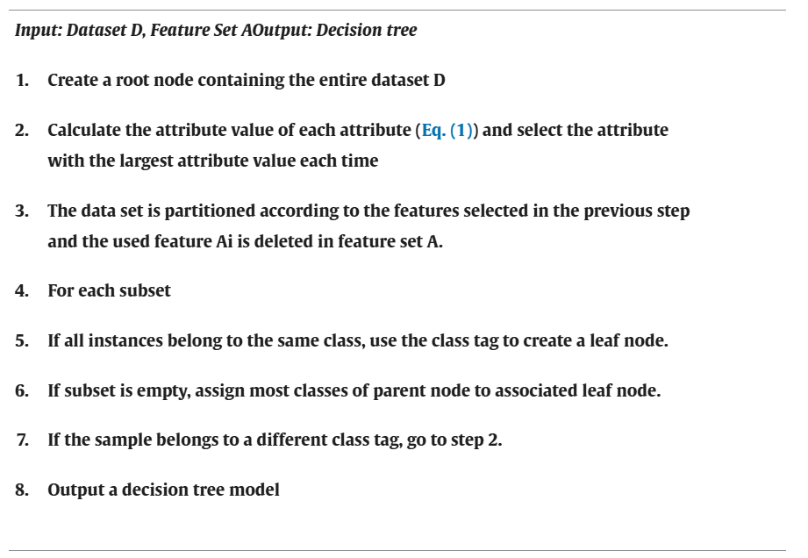
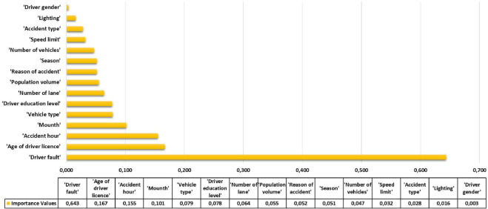
研究方法
采用基于决策树的特征选择方法，使用Gini指数来评估特征的重要性。Gini指数用于衡量数据的纯度或不确定性，特别适合处理分类变量。
当算法针对数据集中的每个样本运行时，将计算每个样本与其他选定样本之间的欧几里得距离。计算结果显示，找到最邻近样本。特征集 A 包含 N 个特征，数据集根据 5 倍交叉验证分为测试集和训练集 D。此过程会迭代地继续，直到考虑所有样本并构建决策树。在对 39 个变量的特征选择过程运行算法后，决定在模型中包括 15 个变量。左图显示了基于决策树的特征的重要性。

Slide 7
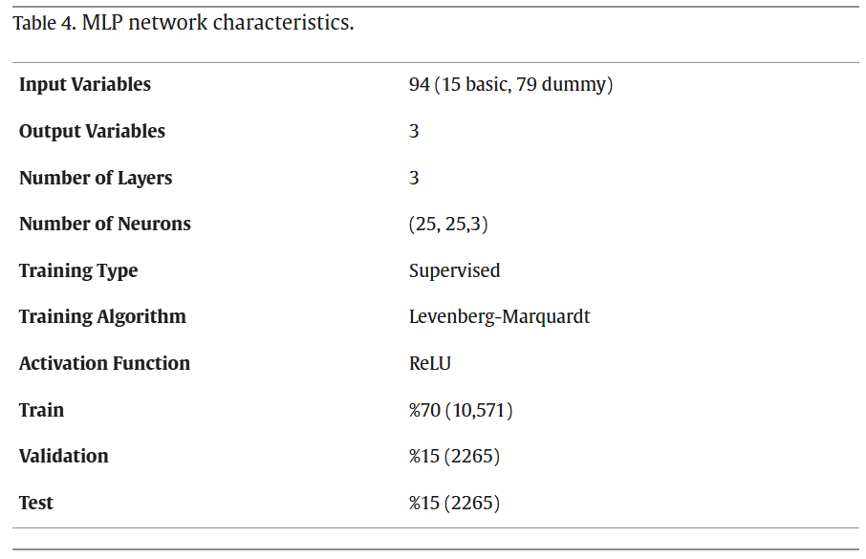
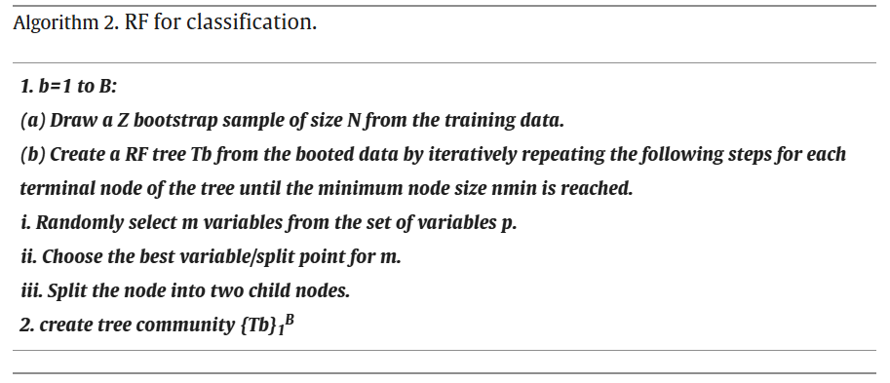
研究方法
模型开发包括15个输入变量和一个输出变量。输出变量是多类别的，表示事故的严重程度（无伤害、有伤害、致命）。同时，研究为了使事故在同一量表上进行评估，应根据通用量表对事故进行标准化。在下述方程中，给出了用于标准化的方程，并根据方程标准化将交通事故严重程度分为三个不同的类别：类别 1（无伤害/材料损坏的事故）、2（受伤事故）、3（致命事故）。
同时，研究使用了随机森林（RF）、AdaBoost和多层感知器（MLP）三种机器学习技术来分类交通事故的严重程度。

Slide 8




研究方法
为了测试本研究中模型的性能，计算了准确度、精密度、召回率和 F1 分数。
准确率 （Acc） 表示正确分类的交通事故严重程度与测试集中交通事故严重程度总数的比率。
召回率 （R），也称为敏感性，表示模型准确分类交通事故严重程度的能力。
精度 （P） 表示正确预测的交通事故严重程度与正确估计和错误估计的交通事故严重程度之和的比率
F1 分数表示精确率和召回率的调和平均值。当 F1 分数接近 1 时，模型的性能会提高，而当 F1 分数接近 0 时，性能会下降。F1 分数是衡量分类器模型性能的指标。

Slide 9
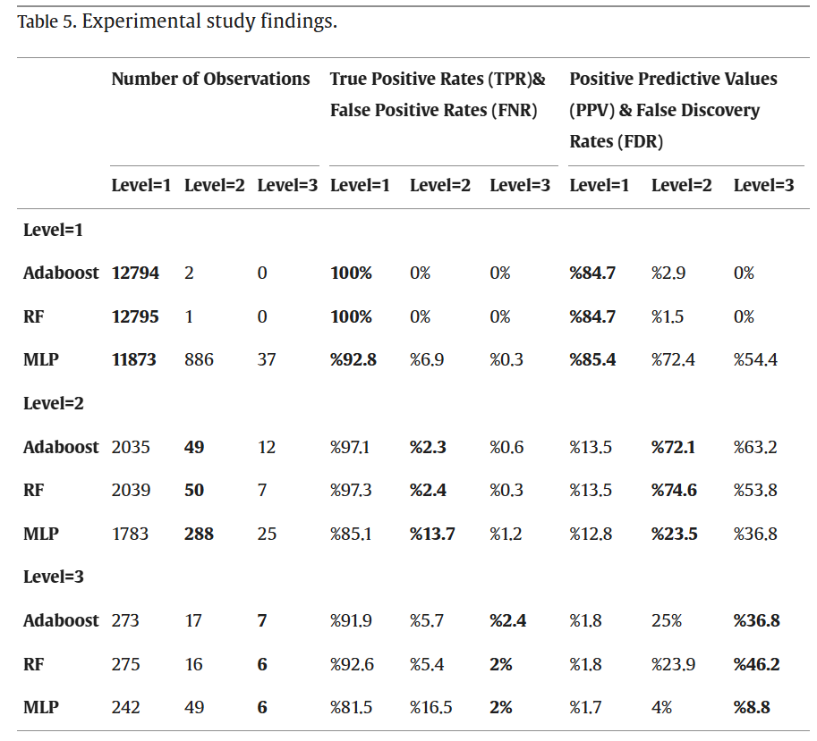
研究结果
实验研究中获得的结果如下表所示：最佳分类性能在第一类。与其他类别（受伤和死亡）相比，1 级数据集中给出的样本（非受伤）数量相当多。人们认为，Level 1 的分类性能高于其他类别的原因是样本数量足够，这意味着机器学习得很好。由此可以预测，如果增加其他事故严重性级别示例的数量，机器学习性能可能会提高。

Slide 10
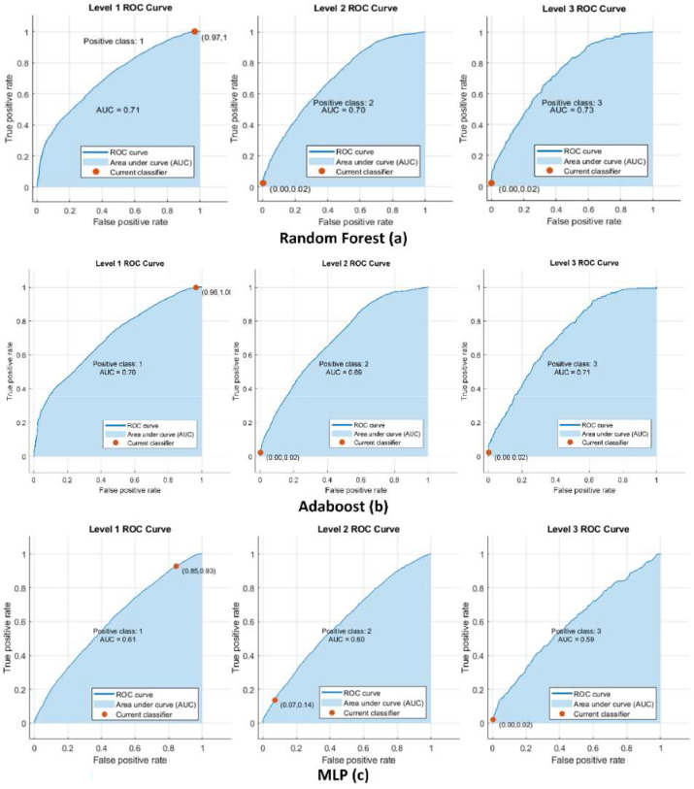
研究结果
右图给出了每个级别的 ROC（受试者工作特征）曲线。其中，分类器性能最高的算法是 AdaBoost 和 RF。这两种技术最重要和最常见的特征是它们使用基于决策树的方法。另一方面，MLP 被设计为只有一个分类器层的神经网络模型。对于具有大量分类数据的数据集，MLP 无法达到决策树方法如此高的准确性。此外，级别 1 的所有算法的性能都相对较高。对于其他输出类，性能较低。这样做的原因是数据集中没有足够的样本来标记 2 级和 3 级输出类。

Slide 11
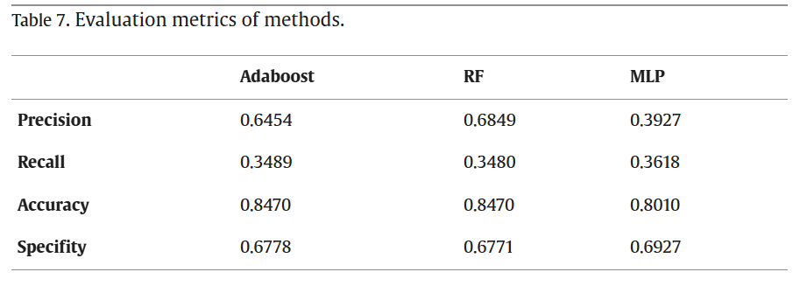
研究结果
下表显示了1 级、2 级和 3 级事故严重程度的模型的总性能指标。因此，可以看出 Adaboost 和 RF 的精度值远高于 MLP。这里表明 RF 和 Adaboost 以比 MLP 更高的频率预测正类。在对这三种方法进行一般评估时，人们认为具有 2 级和 3 级事故严重性的样本数量较少会影响模型性能。

Slide 12
研究结论
研究中使用的随机森林（RF）和AdaBoost模型在预测交通事故严重程度方面表现出较高的准确性，而多层感知器（MLP）模型的性能相对较低。
由于有伤害和致命事故的样本数量较少，这可能影响了模型在这些类别上的预测性能。
司机责任是影响交通事故严重程度的最重要因素，其次是司机的驾照年龄和事故发生的时间。

